Slide 1
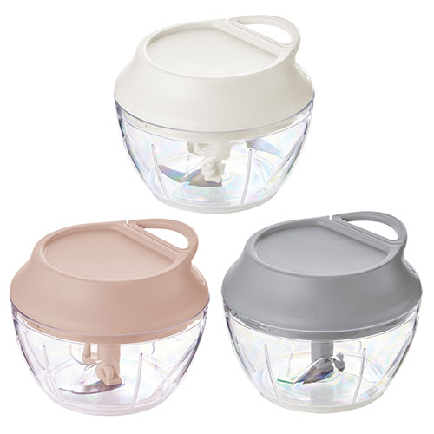
【提案書】
ハンディチョッパー
特徴
面倒なみじん切りが手軽にできるハンディチョッパーです。人参や玉ねぎなどの具材を適当なサイズにカットして中に入れハンドルを引くだけ。見た目も可愛らしいためノベルティ用におすすめ。
納期
納期スペース
仕様
カラー展開：全3色
素材：ステンレス、PP、PET他
サイズ：縦127×横125×高100(ｍｍ)
包装：箱入
備考：180個以上元払いサービス
お見積
お見積りスペース

